Slide 1
JBU CTF
-Misc & Reversing-
이다영
Notes:
안녕하세요. 저는 미스크와 리버싱 분야로 만든 문제에 대해 발표할 이다영입니다.

Slide 2
[ Misc ]
[ Reversing ]
- Assembly
- ID & PW
- 누군가 정답을 알고 있어
Notes:
저는 이번에 미스크 분야에서 한 문제, 리버싱 분야에서 두 문제를 만들었습니다. 그러면 먼저 미스크 문제를 설명하도록 하겠습니다.

Slide 3






누군가 정답을 알고 있어
▷ 토이스토리 6명의 친구들 중 한 친구만이 플래그를 가지고 있습니다! 찾아봅시다!
Notes:
이 문제는 토이스토리 인물들의 사진이 이렇게 6장이 나오고 이 중 한장에서 플래그를 찾을 수 있는 문제입니다. 여기서 제가 플래그를 넣은 사진은 (클릭) 이 미세스 포테이토헤드입니다.

Slide 4
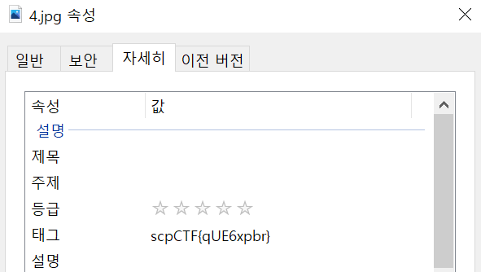
누군가 정답을 알고 있어
Notes:
미세스 포테이토헤드의 사진 속성에서 이 태그부분을 보면 곧바로 플래그를 찾을 수 있습니다. 이렇게 이 미스크 문제는 누구든 간단하게 플래그를 찾을 수 있는 문제고, 이제 리버싱 분야 문제로 넘어가겠습니다.

Slide 5
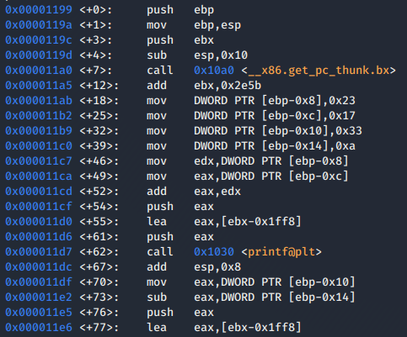
Assembly
▷ 플래그는 다음 어셈블리 코드에서 출력되는 두 값입니다!
Ex) 25, 10 → scpCTF{2510}
Notes:
이 문제는 여기 사진 속 어셈블리 코드에서 출력되는 두가지 값이 곧 플래그입니다. 이 코드는 네개의 변수가 나오고, 두개는 더하고 두개는 빼서 각각 그 값을 출력하는 코드입니다. 따라서 어셈블리어의 명령어에 대해 숙지하고 있다면 아주 쉽게 풀 수 있는 문제입니다. 문제를 푸는데 필요한 부분만 살펴보도록 하겠습니다.

Slide 6
Assembly
a: 35
b: 23
c: 51
d: 10
Notes:
이 부분은 네 개의 변수에 각각 값을 저장하는 부분입니다. 16진수를 10진수로 변환해서 각 변수에 넣어지는 값을 알 수 있습니다.

Slide 7
Assembly
35 + 23 = 58
Notes:
이 부분은 덧셈을 하는 부분입니다. 변수 a에 현재 35가 저장되어 있는데, 복사하는 명령어인 mov를 통해 edx애 35를 복사하고, 변수 b에 저장되어 있는 23은 eax로 복사합니다. Edx와 eax는 둘 다 산술 연산시 사용되는 레지스터입니다. 곧바로 add 명령어를 통해 eax와 edx를 더하는, 즉 35와 23을 더하는 부분을 확인할 수 있습니다.

Slide 8
Assembly
51 - 10 = 41
Notes:
이 부분에서는 c에 저장된 51을 eax에 넣고, 뺄셈 명령어인 sub를 통해 eax에서 d에 저장된 10을 뺍니다.

Slide 9
Assembly
scpCTF{5841}
Notes:
그래서 덧셈 결과로 나온 58과 뺄셈 결과로 나온 41을 이어 붙여 5841이라는 플래그 값을 얻을 수 있습니다. 그럼 다음은 아이디 앤 패스워드 문제를 보도록하겠습니다.

Slide 10
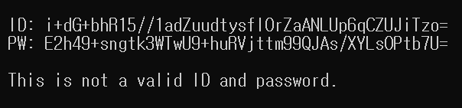

ID & PW
▷ 아이디와 패스워드가 암호화되어 프로그램이 실행되지 않습니다. 프로그램을 분석하여 암호화된 값을 확인하고, 정상적인 아이디와 패스워드를 알아내세요! main 함수의 시작 주소도 함께 찾아봅시다!
Ex) ID: moonlight, PW: Garden, main 함수 시작 주소: 00771081
→ scpCTF{moonlightGarden00771081}
Notes:
이거는 문제를 읽어보겠습니다. 아이디와 패스워드가 암호화돼서 프로그램이 실행되지 않습니다. 프로그램을 분석해서 암호화된 값을 확인하고, 정상적인 아이디와 패스워드를 알아내세요. Main함수의 시작 주소도 함께 찾는 문제입니다. 프로그램이 실행되지 않는다는건, 이 실행 파일을 열면 아무런 창도 뜨지 않는다는건데, (클릭) 원래는 이렇게 암호화된 아이디와 패스워드가 나오고 올바른 값이 아니라는 문구가 나오는 콘솔창이 떠야합니다. 근데 바로 이 콘솔창이 뜨면 여기서 곧바로 저 암호문을 복사해서 디코딩을 할 수도 있기 때문에 (클릭) 콘솔창을 숨기는 코드를 추가해서 프로그램을 실행했을 때 아무 창도 뜨지 않도록 설정을 해놨습니다.
* HWND: 콘솔 창 핸들

Slide 11
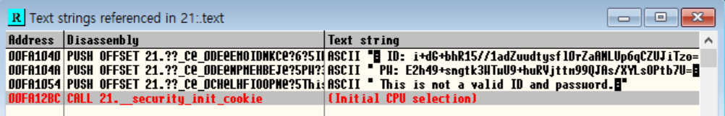
ID & PW
Notes:
이 실행 파일을 디버거에서 열어 참조 문자열을 확인해보면 여기서 암호화된 아이디와 패스워드를 확인할 수 있습니디. 해당 부분의 주소로 이동해서 저 문자열을 복사하고난 뒤

Slide 12
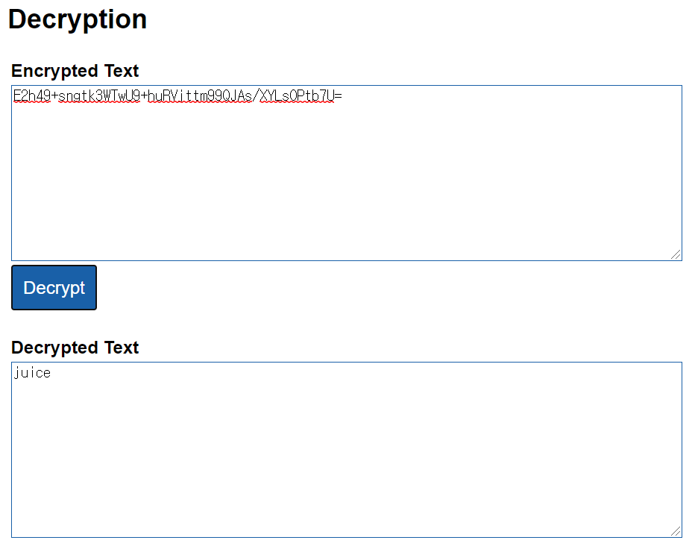
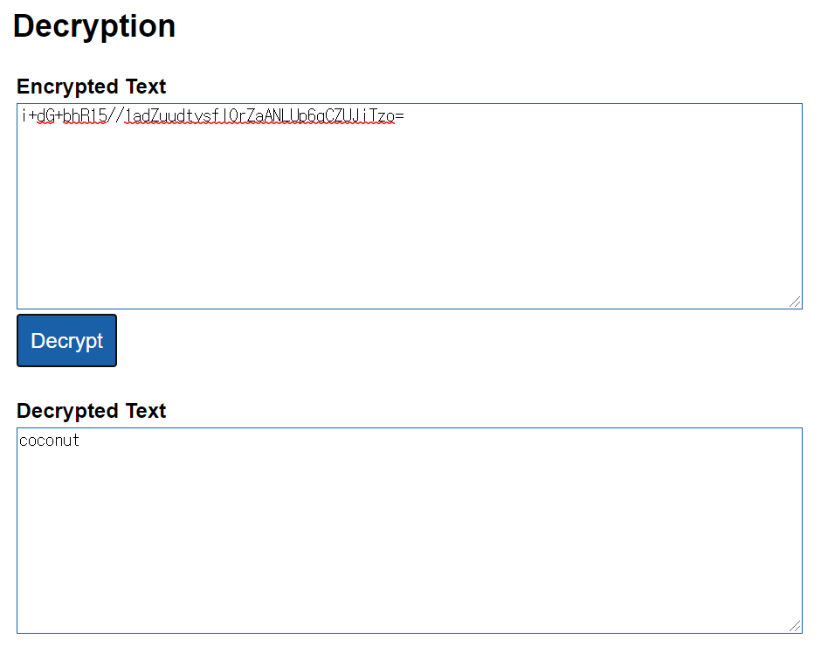
ID & PW
Notes:
복호화를 하면 저렇게 코코넛이라는 원래 아이디를 찾을 수 있고, (클릭) 패스워드도 마찬가지로 복호화하면 주스라는 것을 알 수 있습니다.

Slide 13
ID & PW
main 함수 시작 주소 찾기 ①: 참조되는 문자열 확인
Notes:
Main함수 시작 주소를 찾는 방법은 첫번째로는 아까 아이디와 패스워드를 찾을 때처럼 문자열을 확인해서 해당 주소로 이동하는 방법이 있습니다.

Slide 14
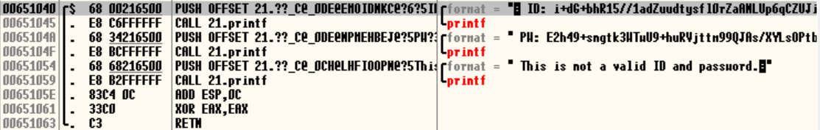
ID & PW
Notes:
그럼 곧바로 저 아이디 부분부터 메인 함수의 시작 주소인 것을 알 수 있습니다.

Slide 15
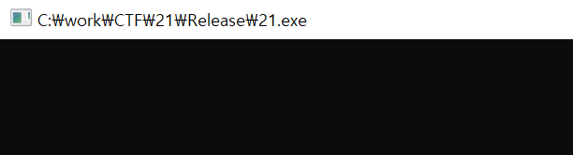
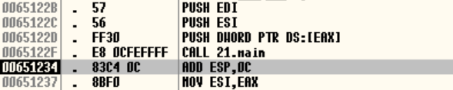
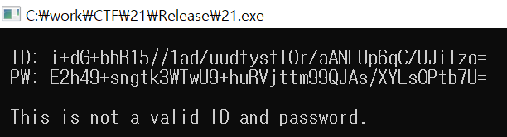
ID & PW
main 함수 시작 주소 찾기 ②
: 한 줄씩 실행
Notes:
다른 방법으로는 코드를 한 줄씩 실행하며 찾는 방법이 있습니다. 처음 실행 파일을 디버거로 열었을 때의 위치에서부터 한 줄씩 실행할 때 (클릭) 이렇게 실행 창에 아무것도 출력되지 않는데, (클릭) 저 콜 메인 부분을 지나면 (클릭) 다음과 같이 문자열이 출력됩니다. 저 콜 메인이 메인 함수를 불러오기 때문에 저 안으로 들어가게되면

Slide 16
ID & PW
scpCTF{coconutjuice00651040}
Notes:
이렇게 메인 함수로 들어올 수 있고, 시작 주소값을 찾을 수 있습니다. 그러면 아까 찾은 코코넛 주스와 메인 함수 시작 주소값을 합쳐서 (클릭) 코코넛주스 00651040이라는 플래그를 얻을 수 있습니다.

Slide 17
감사합니다 ☺
Notes:
제가 준비만 문제는 여기까지입니다. 감사합니다.

